Slide 1
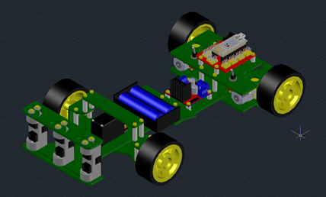
Курсовой проект по схемотехнике “Робот - конструктор”
Ст. гр. 550504
Василевский И.А
Карачун А.С.

Slide 2
Задачи и цели курсового проекта:
Василевский Иван и Карачун Антон, БГУИР
Задачи:
Разработка и сборка робота-конструктора на базе готового материала.
Разработка и создание инструкции по сборке с 3D моделями.
Цели:
Получить новые знания и умения в освоении работы с Arduino.
Получить навыки сборки роботов.
Получить умения в написании инструкции по сборке и основной документации к проекту.

Slide 3
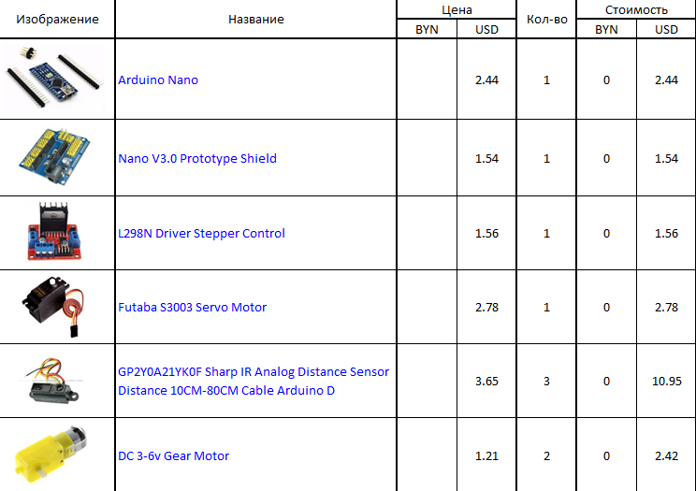
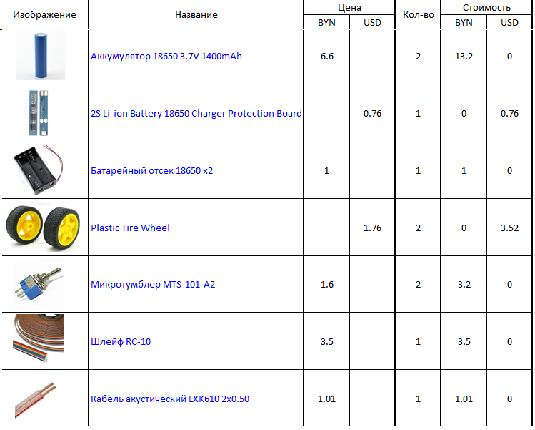
Ресурсы
Василевский Иван и Карачун Антон, БГУИР

Slide 4
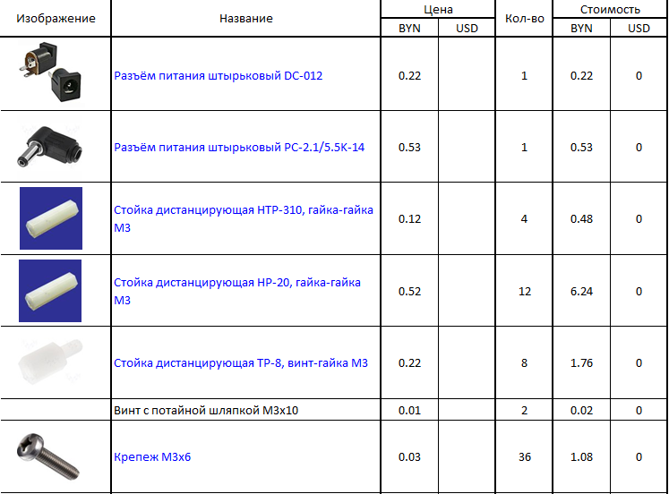
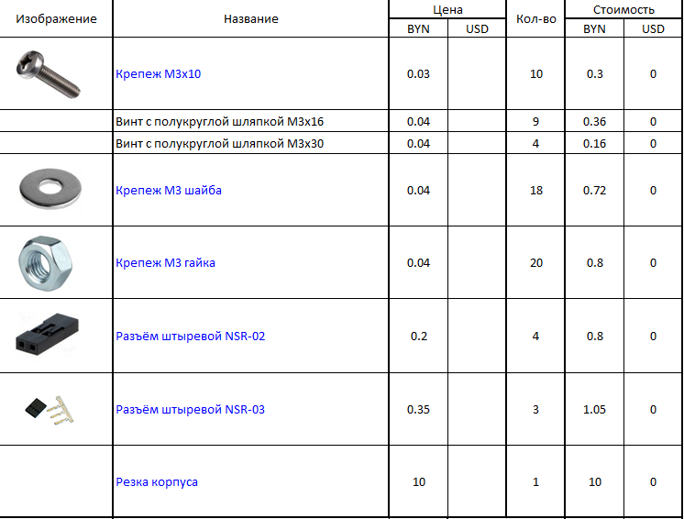
Василевский Иван и Карачун Антон, БГУИР

Slide 5
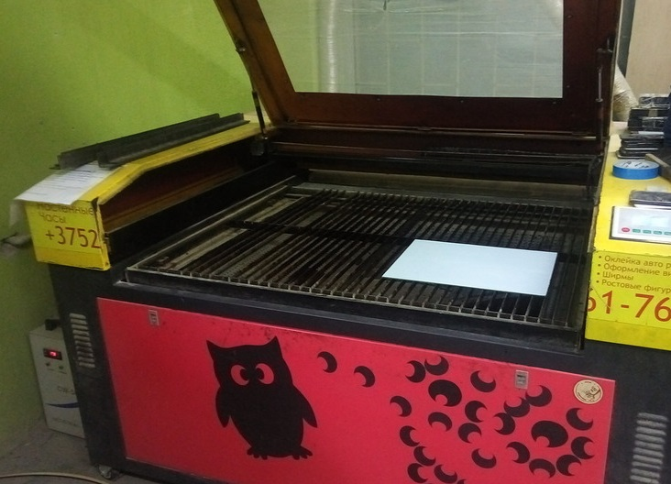
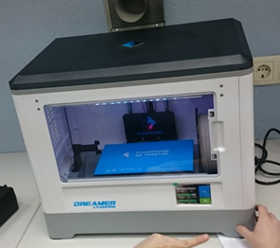
Вспомогательное оборудование
Василевский Иван и Карачун Антон, БГУИР
Набор инструментов для сборки
Станок лазерной резки
3D – принтер

Slide 6
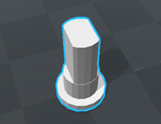
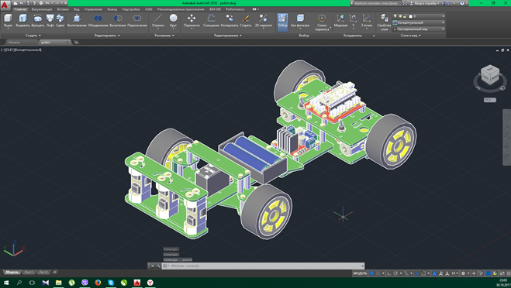
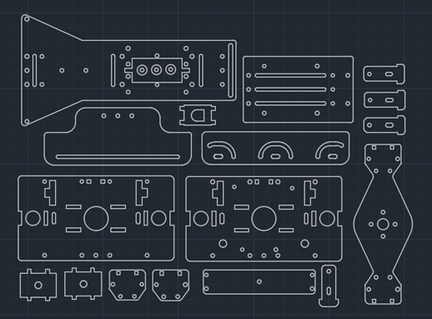
Софт
Василевский Иван и Карачун Антон, БГУИР
AutoCAD, 3d Max - САПР для чертежей.
Paint.net, CorelDraw – графические редакторы.
FlashPrint – слайсер для 3D принтера.
Fritzing – программа для виртуального моделирования электрических цепей.
Arduino IDE – среда разработки под Arduino.
MS Office – офис, куда же без него.
GitKraken – клиент для Git.

Slide 7
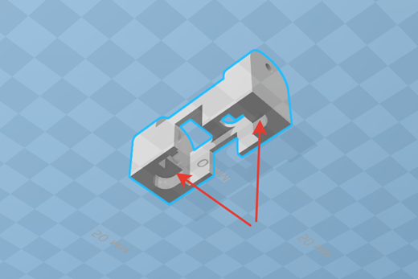
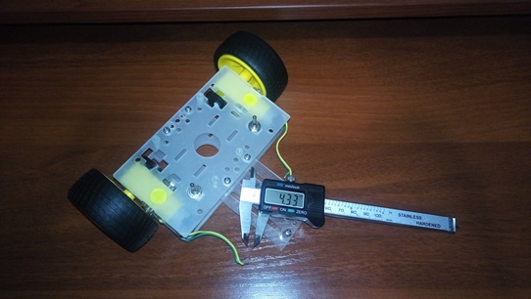
Подготовка чертежей
Василевский Иван и Карачун Антон, БГУИР
Для того чтобы собрать прототип робота, необходимо было сделать чертежи его корпуса. Так же были созданы 3D модели корпусов для ИК датчиков и колесных ступиц. Имея готовый корпус, были сделаны необходимые измерения для чертежей:

Slide 8
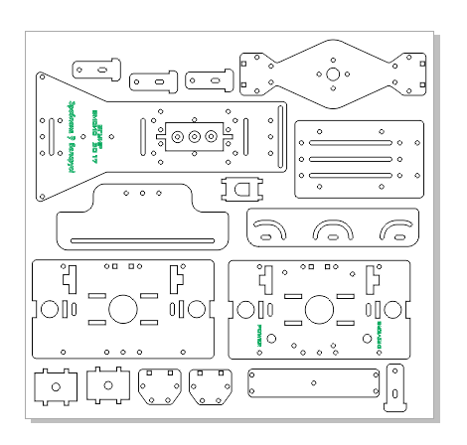
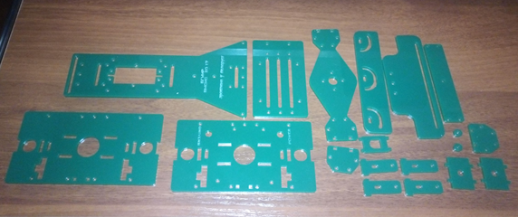
Подготовка корпуса
Василевский Иван и Карачун Антон, БГУИР
Корпус робота был вырезан из оргстекла , а помогли нам - Lazer BROTHERS.

Slide 9
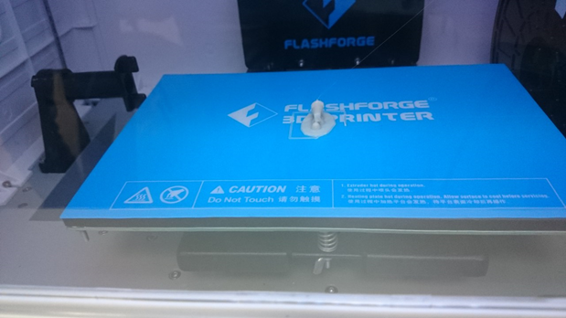
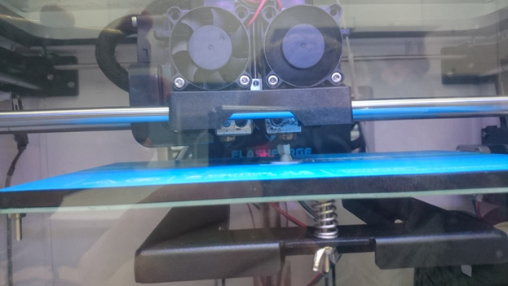
Подготовка 3D деталей
Василевский Иван и Карачун Антон, БГУИР
Корпуса для ИК датчиков и колесные ступицы были напечатаны на 3D принтере.

Slide 10
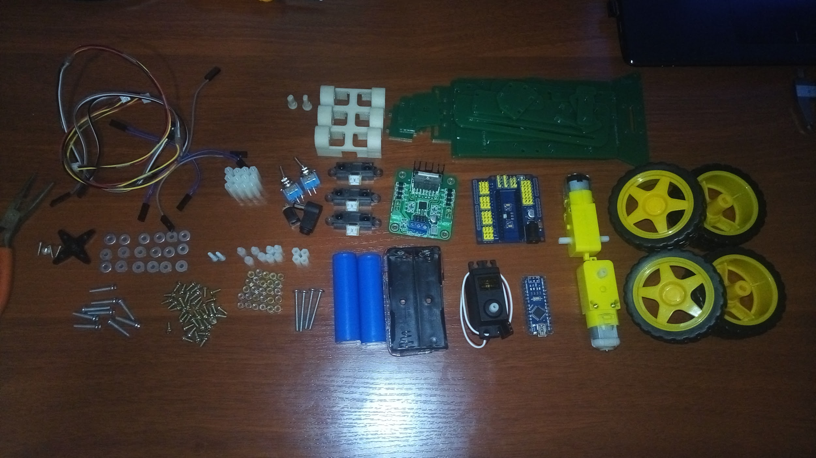
Видишь робота? -Нет. -И я не вижу. А он есть.
Василевский Иван и Карачун Антон, БГУИР

Slide 11
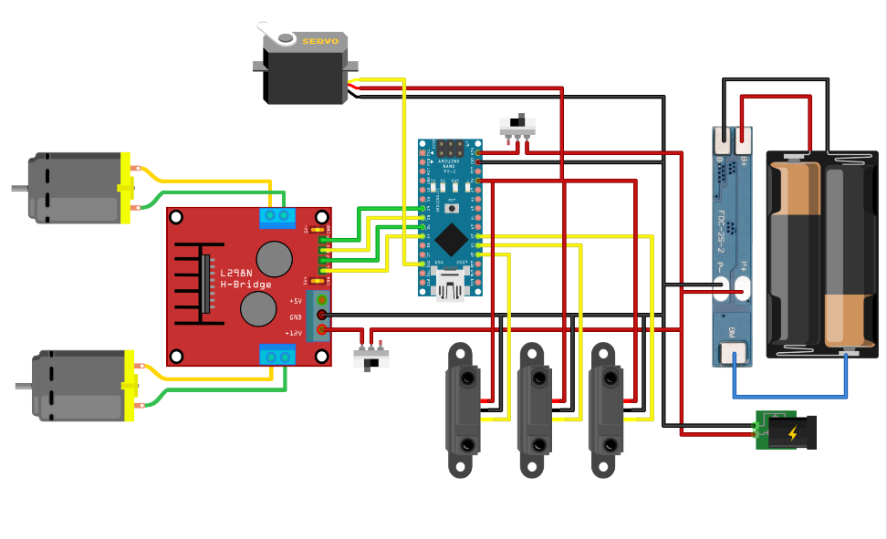
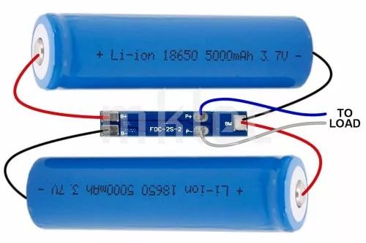
Схема подключения
Василевский Иван и Карачун Антон, БГУИР
Для активации контроллера заряда/разряда аккумуляторов необходимо замкнуть контакты B- и P-

Slide 12
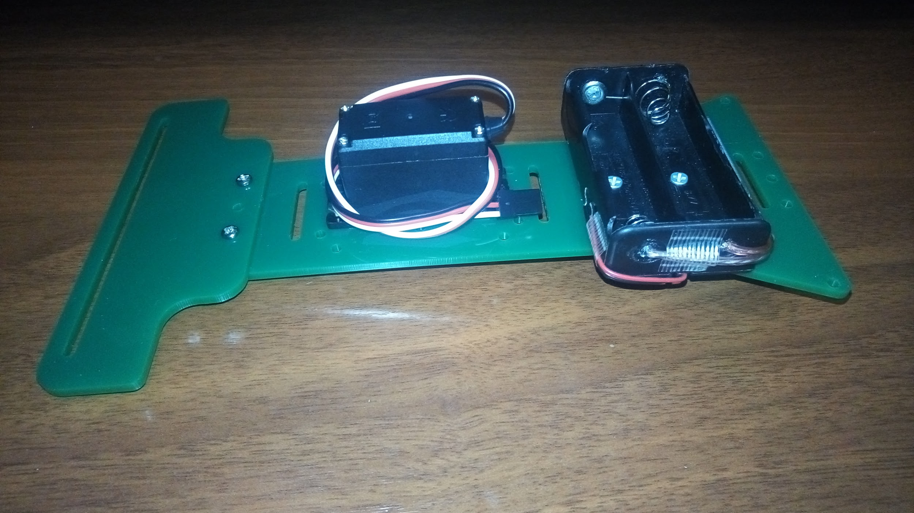
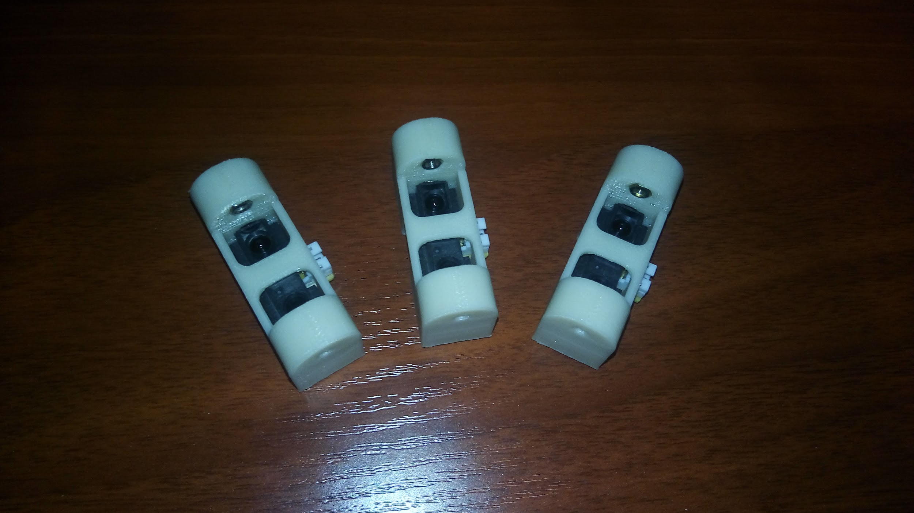
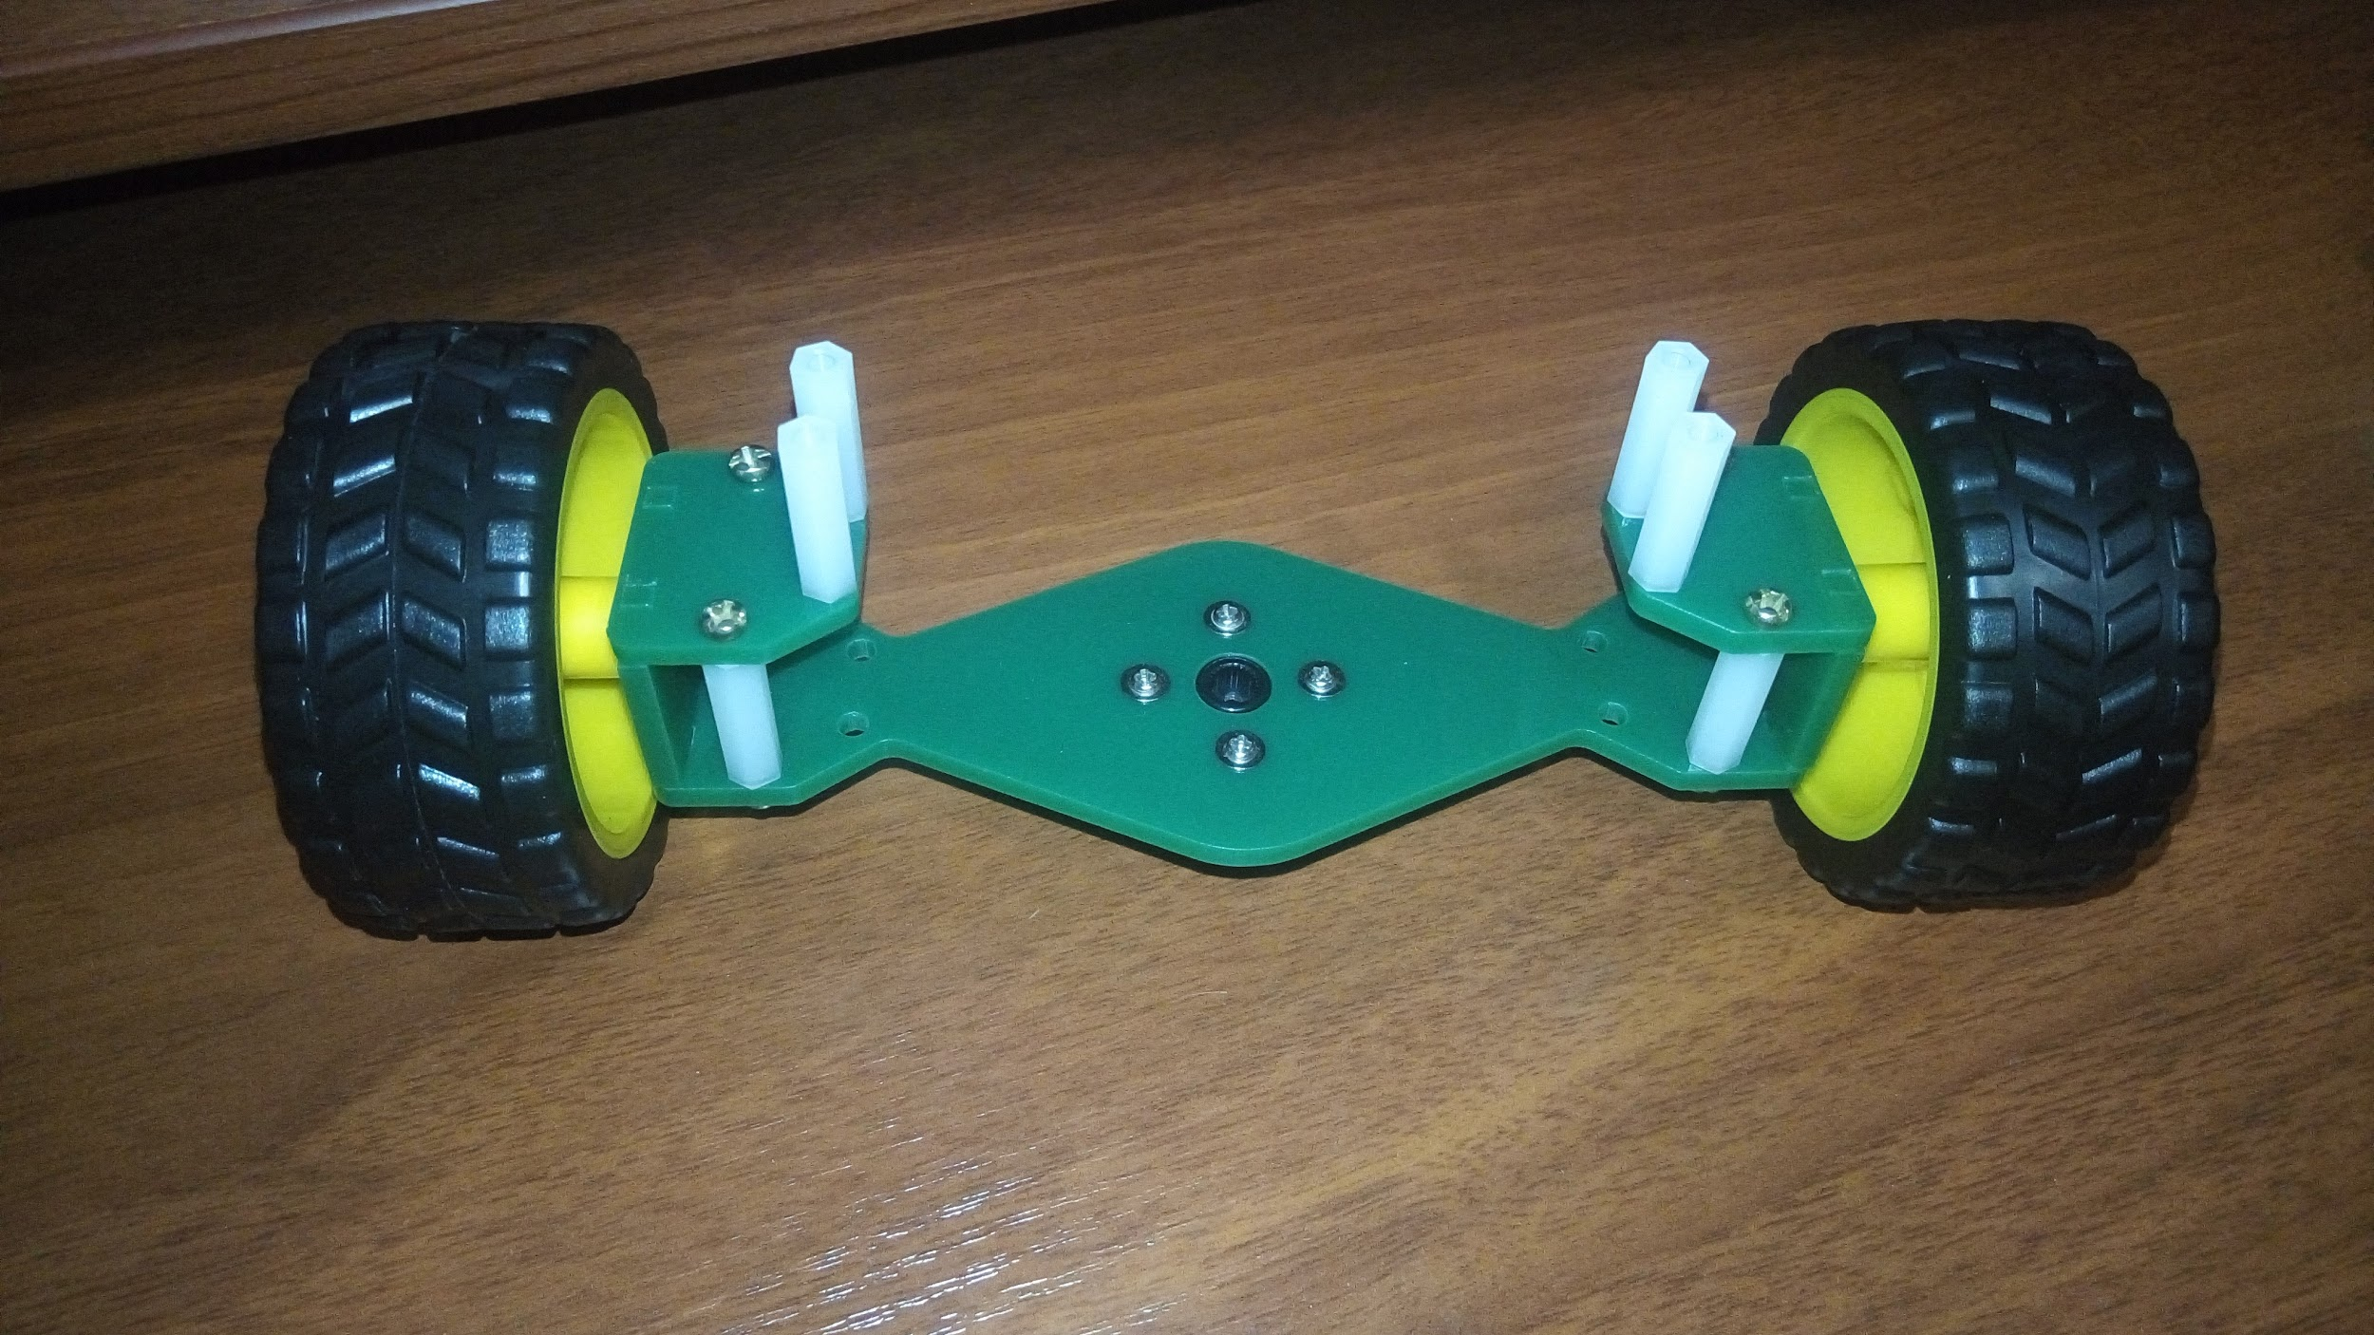
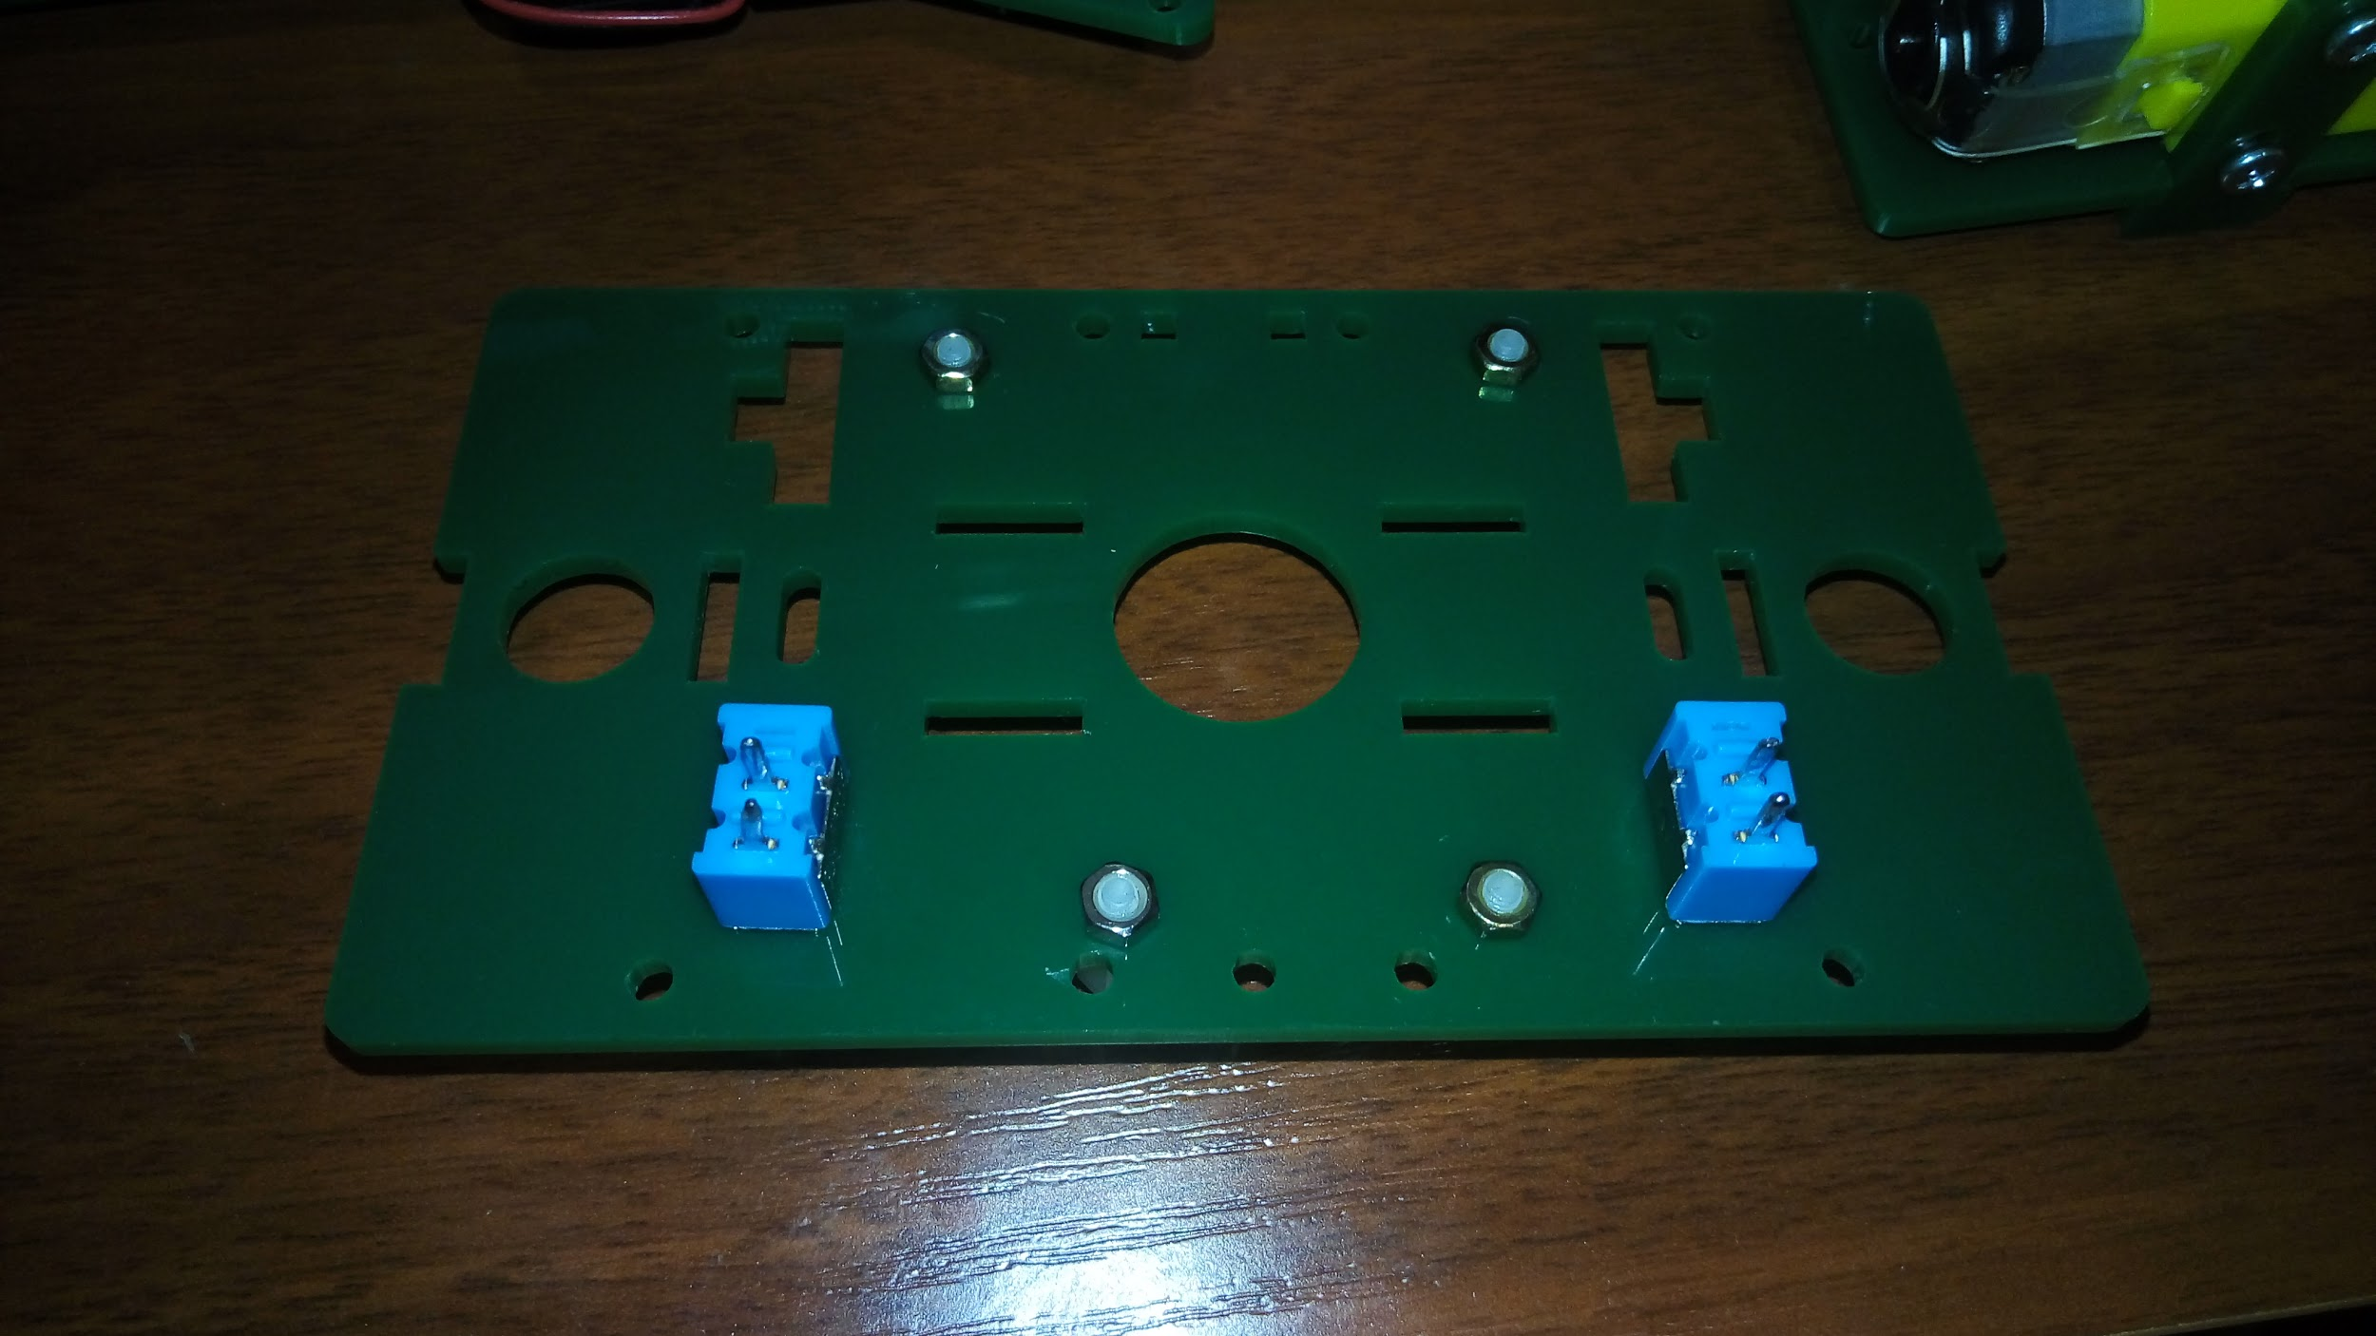
Сборка шасси и корпуса
Василевский Иван и Карачун Антон, БГУИР

Slide 13
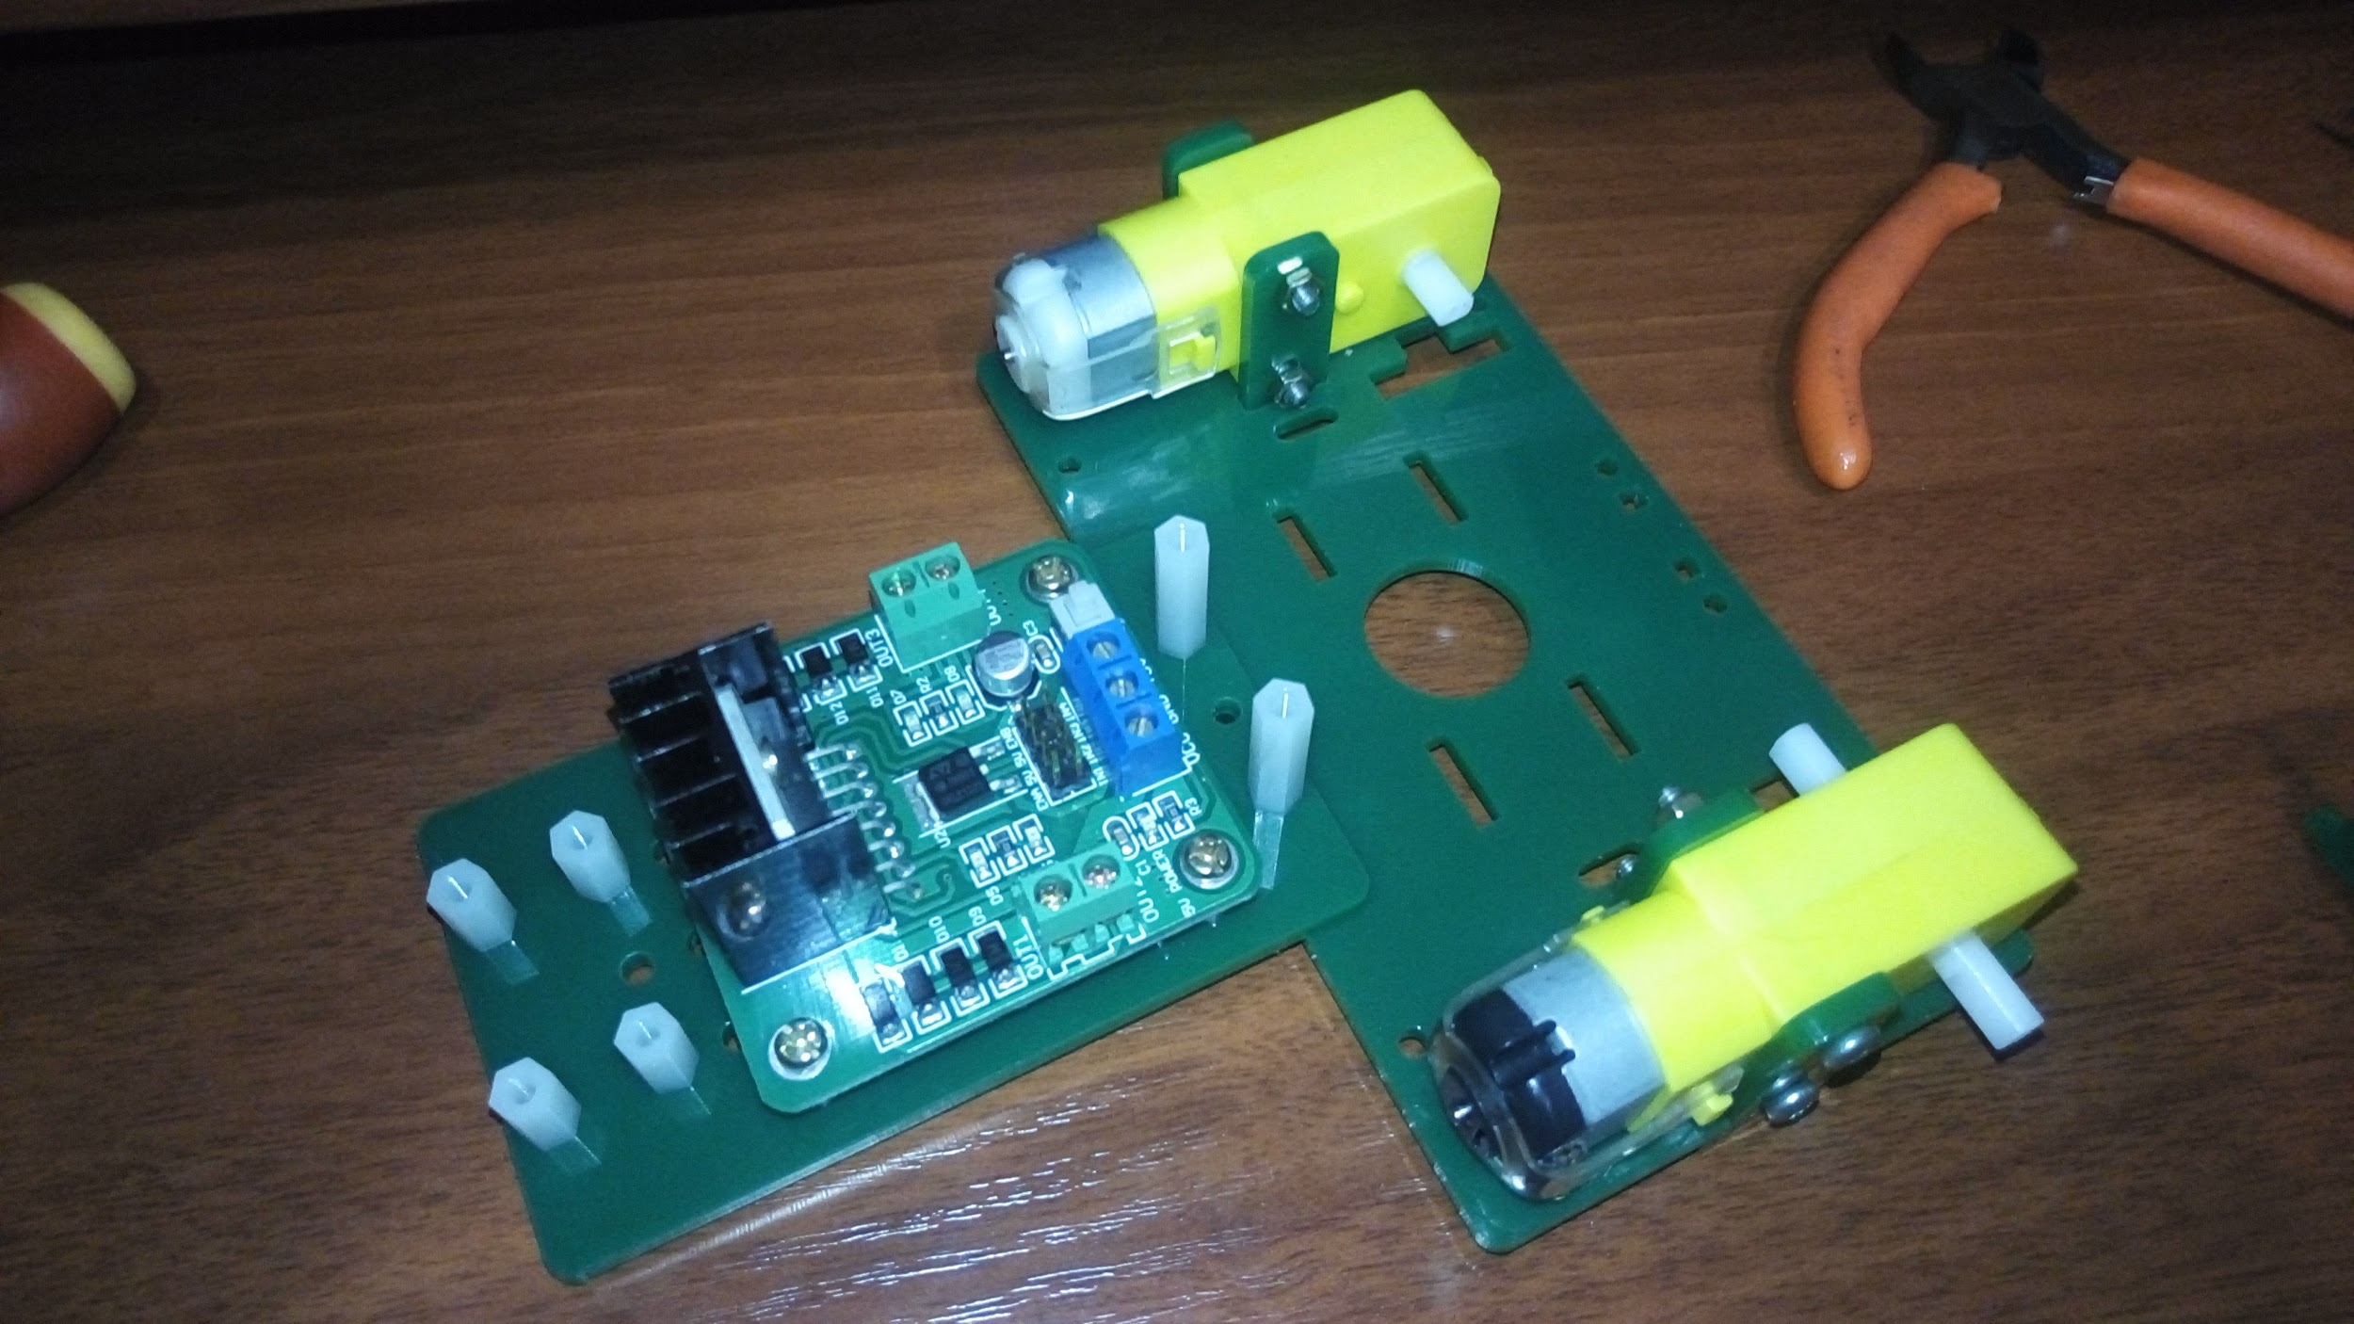
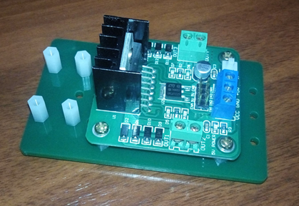
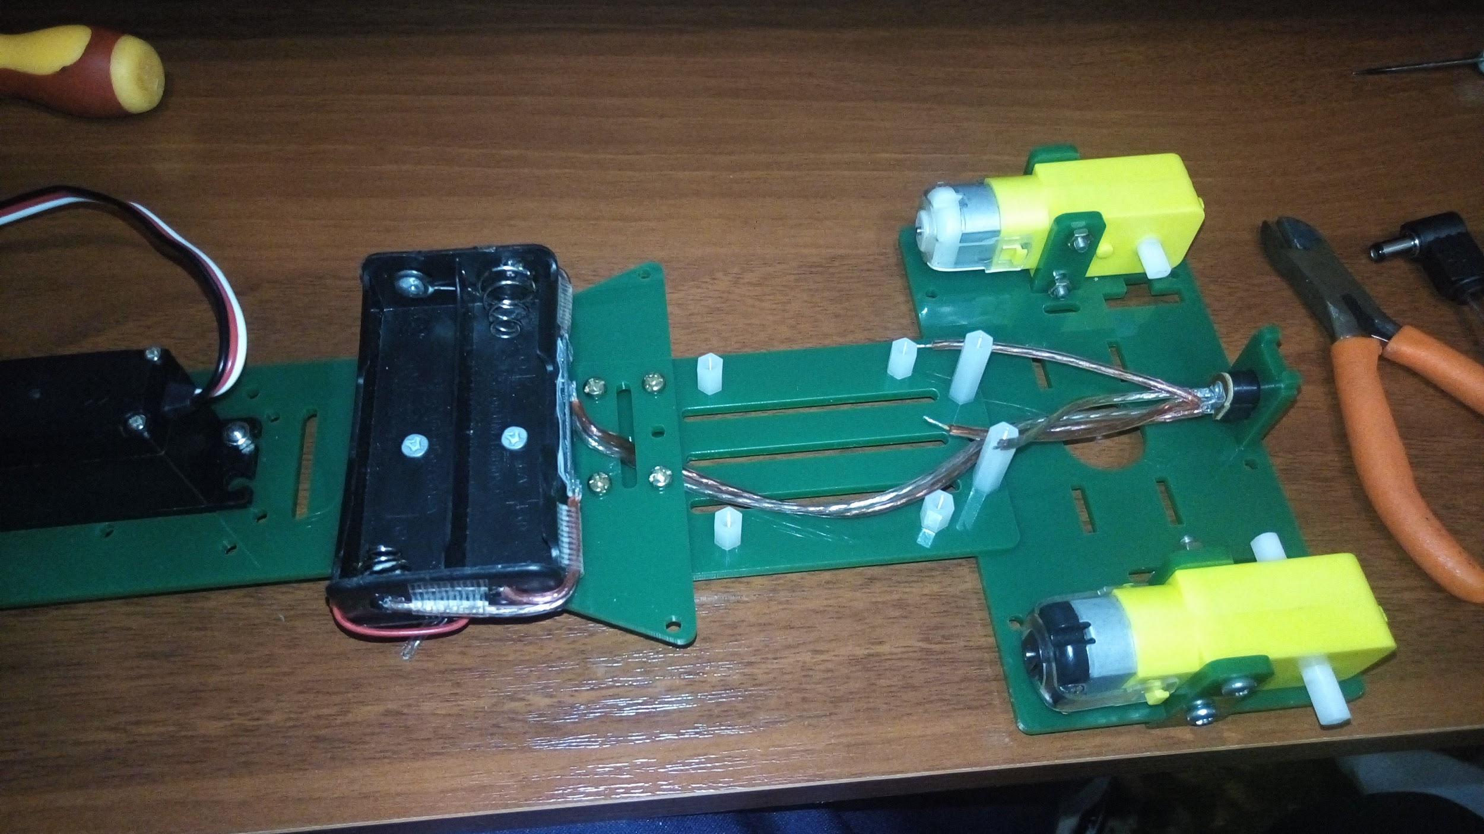
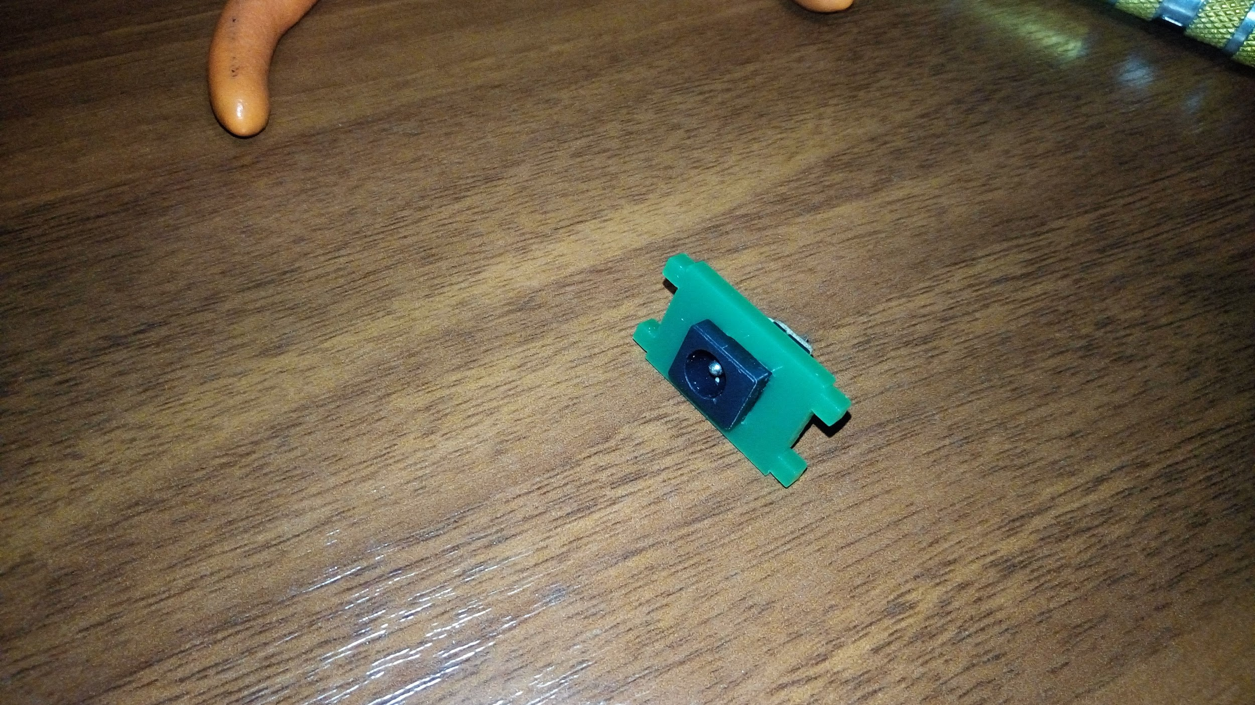
Установка основных блоков
Василевский Иван и Карачун Антон, БГУИР

Slide 14
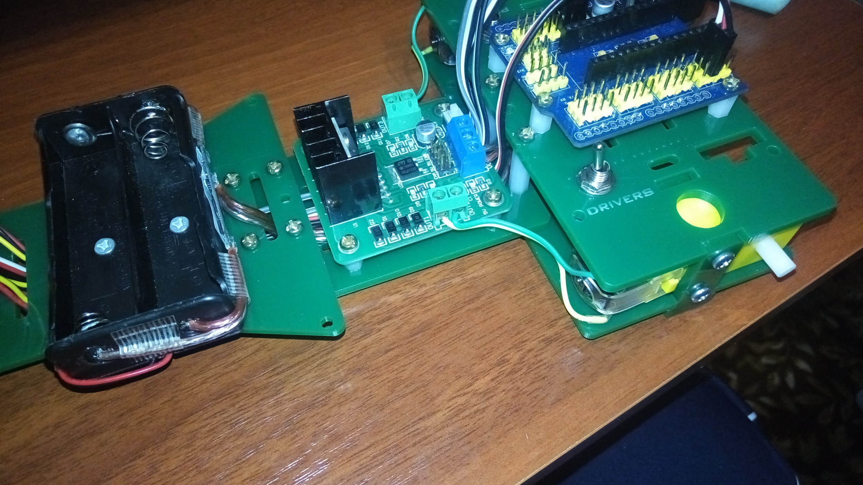
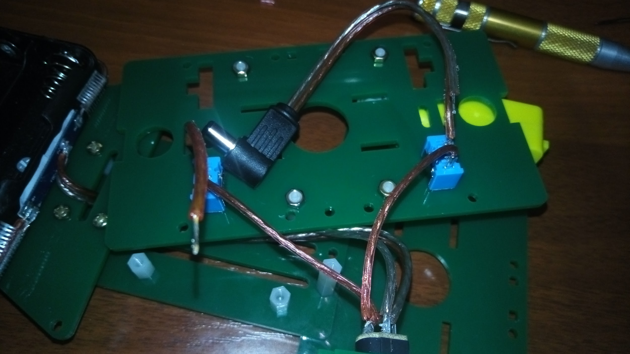
Разводка питания и пайка
Василевский Иван и Карачун Антон, БГУИР

Slide 15
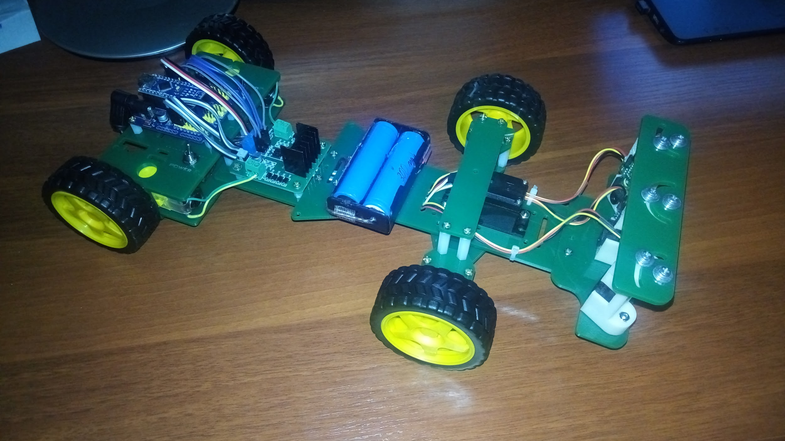
Собранный робот
Василевский Иван и Карачун Антон, БГУИР

Slide 16
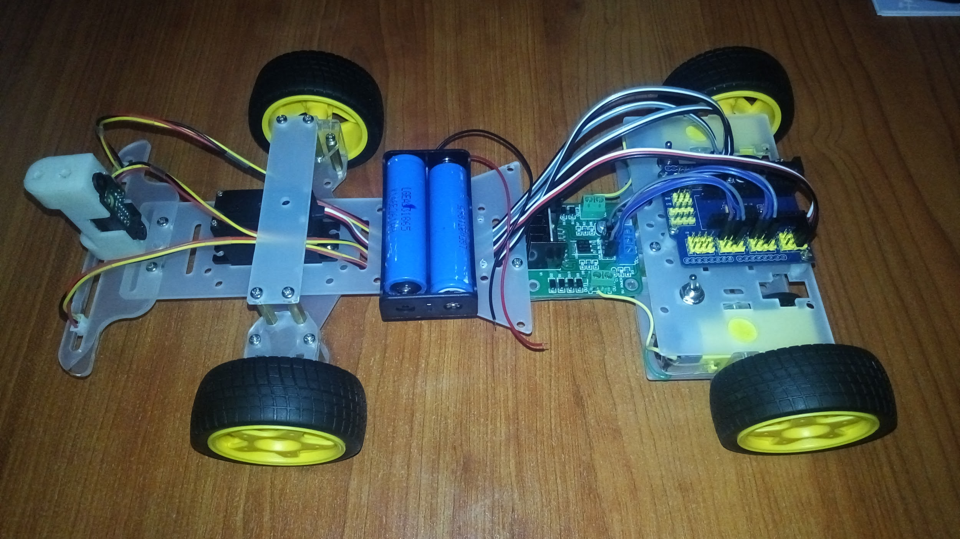
Собранный прототип
Василевский Иван и Карачун Антон, БГУИР

Slide 17
API робота
setupServo - инициализация сервопривода.
setupDrives - инициализация контроллера двигатей.
setupSensors- инициализация датчиков расстояния;
turnLeft - повернуть налево.
turnRight - повернуть направо.
turnStraight - выровнить колеса.
goStraight - ехать прямо.
goBack - ехать назад.
stopDrives - остановить двигатели.
firstIRDistance - получить дистанцию до препядствия с первого датчика в см.
secondIRDistance - получить дистанцию до препядствия со второго датчика в см.
thirdIRDistance - получить дистанцию до препядствия с третьего датчика в см.
Василевский Иван и Карачун Антон, БГУИР

Slide 18
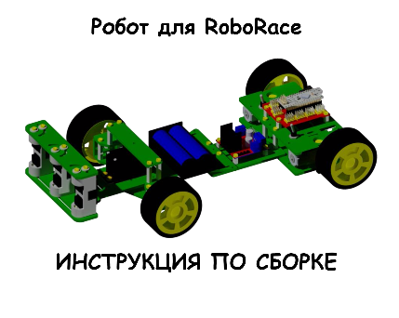
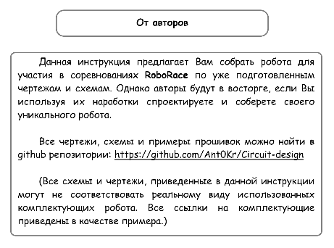
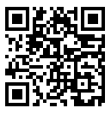
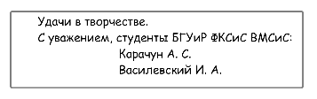
Инструкция по сборке
Василевский Иван и Карачун Антон, БГУИР

Slide 19
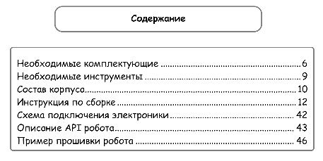
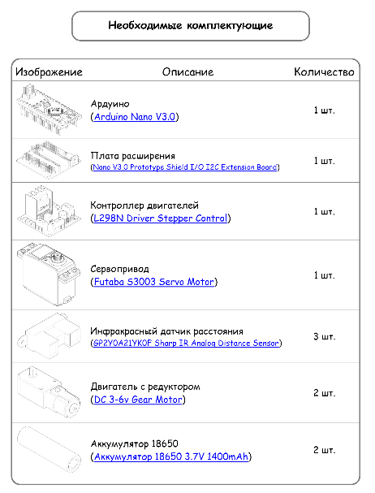
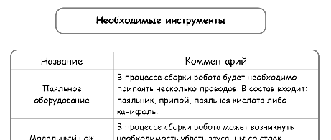
Содержание, комплектующие,инструменты…
Василевский Иван и Карачун Антон, БГУИР

Slide 20
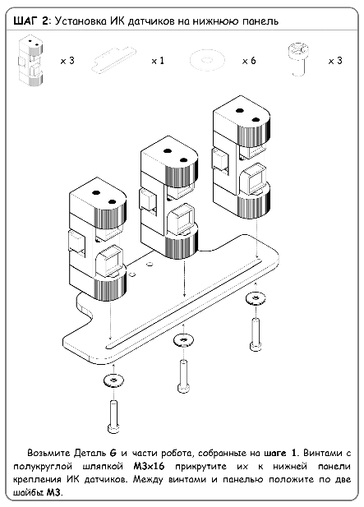
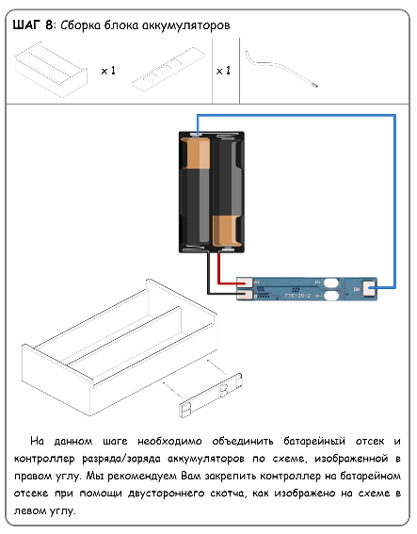
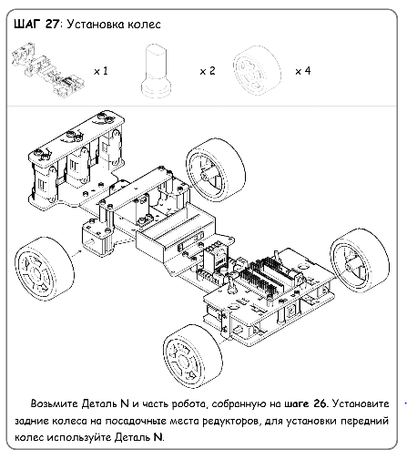
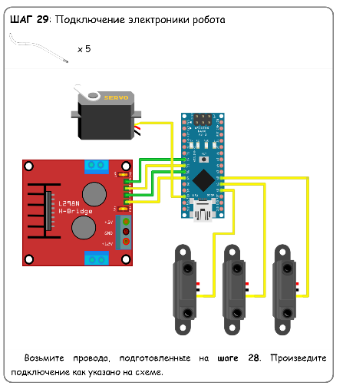
Шаги
Василевский Иван и Карачун Антон, БГУИР

Slide 21
Выводы:
Затраченное время:
Прототипирование робота на базе готового конструктора – 1 неделя
Подготовка чертежей корпуса – 1 неделя
Изготовление корпуса робота – 1 неделя
Сборка корпуса робота – 1 неделя
Написание прошивки робота – 1 неделя
Написание инструкции по сборке – 3 недели
Написание отчета по проекту – 1 неделя
Подготовка к презентации – 1 неделя
Написание статьи на Habrahabr – 1 неделя
Итог:
Затраченное время – 11 недель.
Цена - 95.773 бел.руб.
Василевский Иван и Карачун Антон, БГУИР

Slide 22
Спасибо!
Василевский Иван и Карачун Антон, БГУИР
Ссылка на репозиторий: https://github.com/Ant0Kr/Circuit-design

